Slide 1




TRƯỜNG TIỂU HỌC ……
CHÀO MỪNG QUÝ THẦY CÔ
VỀ DỰ GIỜ THĂM LỚP
Môn Tiếng Việt lớp 3
BÀI 4: BÀI TẬP LÀM VĂN (T1,2)
Giáo viên:
Lớp: 3

Slide 3
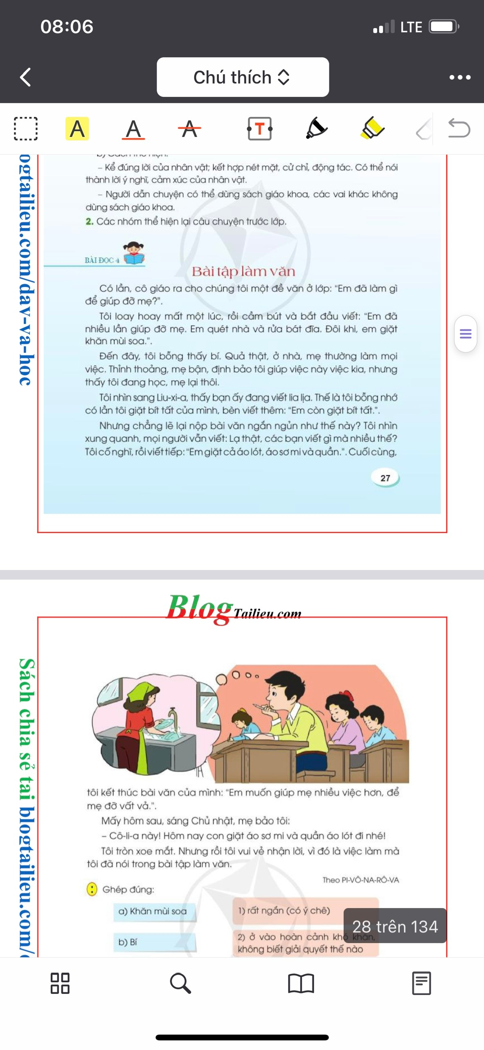

Slide 4
Thứ……ngày…..tháng…..năm…….
TIẾNG VIỆT
Bài 4: BÀI TẬP LÀM VĂN (T1,2)
1. Hướng dẫn đọc.
Đọc trôi chảy toàn bài, ngắt nghỉ đúng giữa các cụm từ, các câu. Giọng kể phù hợp với diễn biến câu chuyện.
2. Chia đoạn.
+ Đoạn 1: Từ đầu đến khăn mùi xoa.
+ Đoạn 2: Tiếp theo cho đến bít tất.
+ Đoạn 3: Tiếp theo cho đến đỡ vất vả.
+ Đoạn 4: Còn lại.

Slide 5
Thứ……ngày…..tháng…..năm…….
TIẾNG VIỆT
Bài 4: BÀI TẬP LÀM VĂN (T 1, 2)
3. Luyện đọc và tìm hiểu bài.
a. Luyện đọc từ, câu
Liu-xi-a,
Cô-li-a,
loay hoay,
nộp bài,
như thế này,
nhiều lần,
nói,
việc làm,
thỉnh thoảng,
chẳng lẽ.
Thỉnh thoảng, mẹ bận, định bảo tôi giúp việc này việc kia, những thấy tôi đang học, mẹ lại thôi.
b. Giải nghĩa từ
Loay hoay,
tròn xoe,

Slide 6
Thứ……ngày…..tháng…..năm…….
TIẾNG VIỆT
Bài 4: BÀI TẬP LÀM VĂN (T 1, 2)
3. Luyện đọc và tìm hiểu bài.
b. Giải nghĩa từ
a) Khăn mùi xoa
1) rất ngắn (có ý chê)
2) Ở vào hoàn cảnh khó khăn, không biết giải quyết thế nào.
b) Bí
c) Viết lia lịa
3) viết rất nhanh và liên tục
d) Ngắn ngủi
4) loại khăn mỏng, nhỏ, bỏ túi để lau mặt, lau tay.

Slide 7
Thứ……ngày…..tháng…..năm…….
TIẾNG VIỆT
Bài 4: BÀI TẬP LÀM VĂN (T 1, 2)
Luyện đọc
Tìm hiểu bài
loay hoay, nhiều lần, nộp bài, như thế này, việc làm, nói, thỉnh thoảng, chẳng lẽ.
Câu 1: Tìm những chi tiết cho thấy Cô-li-a lúng túng khi làm bài?
Cô-li-a loay hoay mất một lúc mới bắt đầu viết. Mới viết được mấy câu, cậu bé bỗng thấy bí. Cô-li-a cố gắng mãi mà bài văn vẫn ngắn ngủn. Cô-li-a phải “bịa” thêm cả những việc mình không làm để viết cho bài văn dài ra.
Thỉnh thoảng, /mẹ bận, /định bảo tôi giúp việc này việc kia, /những thấy tôi đang học, /mẹ lại thôi.//

Slide 8
Thứ……ngày…..tháng…..năm…….
TIẾNG VIỆT
Bài 4: BÀI TẬP LÀM VĂN (T 1, 2)
Luyện đọc
Tìm hiểu bài
Câu 2: Việc nào Cô-li-a kể trong bài tập làm văn là việc bạn ấy chưa làm được?
loay hoay, nhiều lần, nộp bài, như thế này, việc làm, nói, thỉnh thoảng, chẳng lẽ.
Giặt áo lót, áo sơ mi và quần là việc Cô-li-a chưa làm được.
Câu 3: Vì sao khi mẹ bảo Cô-li-a đi giặt quần áo: a) Lúc đầu, bạn ấy ngạc nhiên?
b) Về sau, bạn ấy vui vẻ làm theo lời mẹ??
Thỉnh thoảng, /mẹ bận, /định bảo tôi giúp việc này việc kia, /những thấy tôi đang học, /mẹ lại thôi.//
Lúc đầu, bạn ấy ngạc nhiên vì chưa bao giờ phải giặt quần áo. Về sau, bạn ấy vui vẻ làm theo lời mẹ vì đó là việc bạn ấy đã viết trong bài tập làm văn.

Slide 9
Thứ……ngày…..tháng…..năm…….
TIẾNG VIỆT
Bài 4: BÀI TẬP LÀM VĂN (T1, 2)
Luyện đọc
Tìm hiểu bài
loay hoay, nhiều lần, nộp bài, như thế này, việc làm, nói, thỉnh thoảng, chẳng lẽ.
Câu 4: Có thể đặt tên khác cho câu chuyện là gì?
Nói được phải làm được. / Học đi đôi với hành
Thỉnh thoảng, /mẹ bận, /định bảo tôi giúp việc này việc kia, /những thấy tôi đang học, /mẹ lại thôi.//

Slide 10

Thứ……ngày…..tháng…..năm…….
TIẾNG VIỆT
Bài 4: BÀI TẬP LÀM VĂN (T1, 2)
Luyện đọc
Tìm hiểu bài
loay hoay, nhiều lần, nộp bài, như thế này, việc làm, nói, thỉnh thoảng, chẳng lẽ.
NỘI DUNG
Học phải đi đôi với hành.
Thỉnh thoảng, /mẹ bận, /định bảo tôi giúp việc này việc kia, /những thấy tôi đang học, /mẹ lại thôi.//

Slide 11
Thứ……ngày…..tháng…..năm…….
TIẾNG VIỆT
Bài 4: BÀI TẬP LÀM VĂN (T2)
4. Luyện tập.
1) Dấu ngoặc kép trong mỗi câu dưới đây được dung làm gì? Ghép đúng:
a) Cô giáo cho chúng tôi một đề văn: “ Em đã làm gì để giúp đỡ mẹ?”
1) Đánh dấu một câu ghi lại lời nói của nhân vật
b) Tôi loay hoay mất một lúc rồi viết: “Em đã nhiều lần giúp đỡ mẹ.”.
2) Đánh dấu một câu ghi lại ý nghĩ của nhân vật.
c) Mẹ hỏi tôi: “Hôm nay con làm bài kiểm tra thế nào?”.
3) Đánh dấu một câu được trích nguyên văn.
d) Tôi ngạc nhiên: “ sao các bạn viết được nhiều theed nh

Slide 12
Thứ……ngày…..tháng…..năm…….
TIẾNG VIỆT
Bài 4: BÀI TẬP LÀM VĂN (T2)
4. Luyện tập.
2) Viết lại một câu em đã nói với bạn. Sử dụng dấu ngoặc kép để đánh dấu câu đó
M
Em nói với bạn: “Bài toán này không khó đâu!”.
+ Em nói với bạn: “Đoạn văn này tớ rất thích!”.
+ Em nói với bạn: “Hôm qua tớ tự giặt quần áo của mình”.
+ Em hỏi bạn: “Bạn thường làm những việc gì ở nhà?”.
+ Em đề nghị bạn: “Bạn hãy viết một đoạn văn kể những việc bạn đã làm ở nhà đi!”.

Slide 13

XIN CHÂN THÀNH CẢM ƠN
QUÝ THẦY CÔ GIÁO VÀ CÁC EM
Notes:
13

